Slide 1
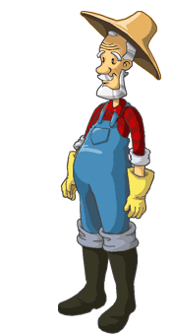
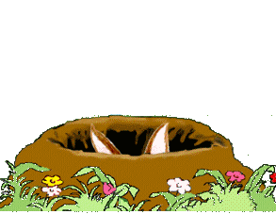
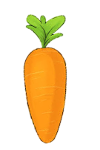
NHỔ CÀ RỐT

Slide 2
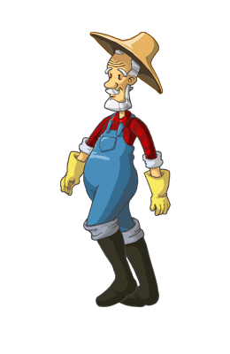
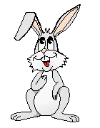
Con có dám thử không?
Được chứ. Nhưng để ta xem con ở trường có học hành đàng hoàng không thì ta mới cho
Bác ơi ! Cháu đói lắm bác cho cháu củ cà rốt được không ạ ?
Dạ. Con đồng ý
Giờ ta sẽ cho con tự nhổ cà rốt

Slide 3
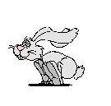
Sự biến đổi của đất trời lúc sang thu được nhà thơ cảm nhận lần đầu tiên từ đâu?
A : Từ một mùi hương
B : Từ một cơn mưa
C : Từ một đám mây
D : Từ một cánh chim
A B C D

Slide 4
Trời đất lúc sang thu được miêu tả qua những phương diện nào?
A : màu sắc, hương vị
B : hoạt động, âm thanh
C : ca ngợi, hình hồn
D : trầm tĩnh, răn dạy
A B C D

Slide 5
Ý nào nói đúng cảm xúc của tác giả trong bài thơ Sang thu?
A : hồn nhiên, tươi trẻ
B : lãng mạn, hào hùng
C : mộc mạc, chân thành
D : mới mẻ, thú vị
A B C D

Slide 6
Bài thơ Sang thu được viết theo thể thơ nào?
A : lục bát
B : song thất lục bát
C : thất ngôn tứ tuyệt
D : lục ngôn
A B C D

Slide 7
Cách chơi:
Học sinh chọn đáp án nào bạn hãy bấm vào củ cà rốt theo đáp án đó.
Chú thỏ sẽ tự đi đến nhổ cà rốt và sẽ biết được đáp án đúng, sai.
Cuối cùng bấm vào bác nông dân sẽ ra đáp án đúng.
Bấm vào màn hình qua slide chứa câu hỏi tiếp theo.

Slide 8
Cách sửa:
Trò chơi này mình làm sẵn 4 slide với thứ tự đáp án đúng lần lược theo slide là A,B,C,D
Các bạn dựa theo câu hỏi mình soạn mà copy slide cho phù hợp nhé!
Bước 1 : Copy và paste slide theo đáp án bạn soạn
Bước 2: Sửa nội dung trên bản câu hỏi và từng đáp án
Bước 3 : Xong
Bước 4 : Quay lại TRỢ GIẢNG chia sẻ, like ủng hộ
Bước 5 : Đăng ký kênh youtube TRỢ GIẢNG để cảm ơn a hi hi.

